Slide 1


Actividad: Árbol de problemas ¡Soy UCundinamarca, soy ciudadano del Siglo 21!

Slide 2

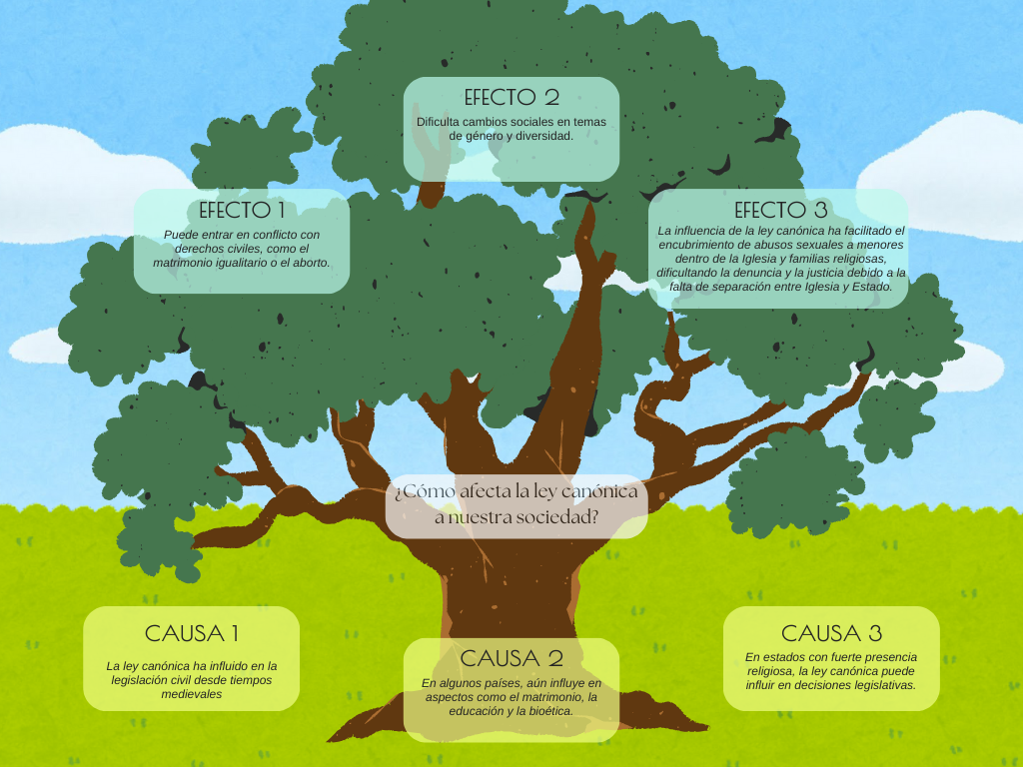
ÁRBOL DE PROBLEMAS
EFECTO 1
Puede entrar en conflicto con derechos civiles, como el matrimonio igualitario o el aborto.
EFECTO 2
Dificulta cambios sociales en temas de género y diversidad.
EFECTO 3
La influencia de la ley canónica ha facilitado el encubrimiento de abusos sexuales a menores dentro de la Iglesia y familias religiosas, dificultando la denuncia y la justicia debido a la falta de separación entre Iglesia y Estado.
Coloque aquí el problema
¿Cómo afecta la ley canónica a nuestra sociedad?
CAUSA 1
La ley canónica ha influido en la legislación civil desde tiempos medievales
CAUSA 2
En algunos países, aún influye en aspectos como el matrimonio, la educación y la bioética.
CAUSA 3
En estados con fuerte presencia religiosa, la ley canónica puede influir en decisiones legislativas.

Slide 3
LLUVIA DE SOLUCIONES
COLOCA AQUÍ LAS CAUSAS DEL DIAGRAMA ANTERIOR | SOLUCIÓN PROPUESTA
La ley canónica ha influido en la legislación civil desde tiempos medievales | Fomentar campañas educativas y diálogos interreligiosos que promuevan la diversidad de pensamiento
En algunos países, aún influye en aspectos como el matrimonio, la educación y la bioética. | Impulsar cambios legales para evitar la influencia de la ley canónica sobre la ley natural
En estados con fuerte presencia religiosa, la ley canónica puede influir en decisiones legislativas. | Desarrollar una plataforma web interactiva que analice la influencia de leyes religiosas en la legislación nacional, utilizando big data y análisis de texto en leyes actuales

Slide 4
ANÁLISIS DE LAS SOLUCIONES
SOLUCIÓN PROPUESTA EN LA TABLA ANTERIOR | VENTAJA | DESVENTAJA
Fomentar campañas educativas y diálogos interreligiosos que promuevan la diversidad de pensamiento | Permite considerar múltiples perspectivas y fuentes del pensamiento es una solución dedicada a permitir un diálogo más apropiado para la mediación de diferentes problemas | Puede ser fuente de conflicto entre los grupos o población más radicales
Impulsar cambios legales para evitar la influencia de la ley canónica sobre la ley natural | Permitiría una definición más clara de la jurisdicción de ambas entidades legales evitando el conflicto de acción por discrepancias debido a cuestiones legales de acción y procedimientos | Si son mal gestionados y no se estructuran de forma adecuada puede generar problemas burocráticos importantes por cuestiones de interés y procedimientos a seguir dependiendo de la situación
Desarrollar una plataforma web interactiva que analice la influencia de leyes religiosas en la legislación nacional, utilizando big data y análisis de texto en leyes actuales | Permite el acceso apropiado a diferentes aspectos de esta problemática al tener un sitio focalizado y especializado en la explicación y presentación de toda la información pertinente | Puede provocarse un error de información y compartirse información que pueda ser no verificada o relevante de forma apropiada para la problemática

Slide 5
PLANIFICACIÓN DE SOLUCIONES
Delimitación social: ¿Dónde voy a implementar mi propuesta de solución?
ACTIVIDADES | RECURSOS A UTILIZAR | DURACIÓN | RESPONSABLES | PRODUCTO
Desarrollar plataforma interactiva web | Equipos de computo Conocimiento en programación web, de bases de datos. Recursos económicos | 4 a 8 meses | Equipo de desarrollo para la creación de la plataforma | Plataforma web interactiva
Fomentar campaña educativa | Material educativo(videos, infografías,etc) Redes sociales, conferencias, foros Expertos en derecho canónico | 3 a 6 meses | Equipo de divulgación e investigación | Material informativo y eventos educativos

Slide 6
Delimitación social: ¿Dónde voy a implementar mi propuesta de solución?
ACTIVIDADES | RECURSOS A UTILIZAR | DURACIÓN | RESPONSABLES | PRODUCTO
Impulsar cambios legales para evitar la influencia de la ley canónica sobre la ley natural | Análisis jurídico y corporativo Asesoría de expertos en derecho canónico, filosofía y derecho constitucional. Acceso a documentación y archivos históricos Redes de apoyo jurídicas | 6 a 12 Meses | Grupo de juristas, legisladores y expertos en derecho natural y constitucional. | -Propuestas de reforma legal -Documentos de divulgación para concientización pública.

